Slide 1

正多角形の作図で
プログラミング
作成：塩谷直大

Slide 2
正８角形を作図しよう
円の中心のまわりの角
３６０°
３６０°を何等分しますか
８等分
式
３６０÷８
答え
４５°
Notes:
正８角形を作図します。
発問 円の中心のまわりの角は何度ですか。（３６０°）
発問 ３６０°を何等分しますか。（８等分）
指示 ノートに式かきなさい。（３６０÷８）
指示 計算して、答えを求めなさい。（４５°）

Slide 3

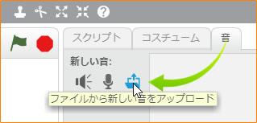


正８角形を作図しよう
Notes:
スクラッチです。
ねこに正８角形をかくようにプログラミングします。
３つのブロックを命令ブロックを組み合わせます。
みどりの旗をクリックすると
このように直線を引いてくれますね。

Slide 4

正８角形を作図しよう
４５°
Notes:
３６０°を８等分すると４５°でした。
４５°回すというブロックをつけくわえます。
旗をクリック。
このように動きますね。
正８角形をかかせるために、命令ブロックを増やします。

Slide 5
正８角形を作図しよう
１回目
２回目
４５°
正８角形をかくためには
全部で何回プログラムすれば
いいですか？
４５°
Notes:
命令ブロックをふやしました。
クリック
今、２回繰り返しました。
発問 正８角形をかくためには全部で何回プログラムすればいいですか？（８回）

Slide 6
正８角形を作図しよう
みんなもスクラッチで
プログラミングしてみよう
Notes:
８回プログラミングしました。
クリック
ねこが正８角形をかきましたね。
指示 スクラッチを開いて、みんなもプログラミングしてごらんなさい

Slide 7
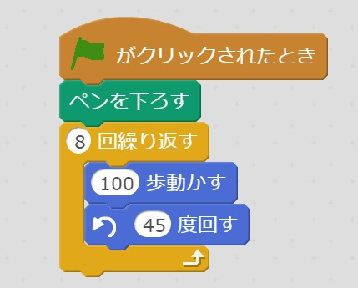
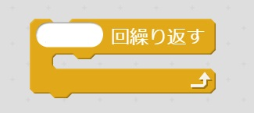
１回目
もっと簡単に
プログラミング
するにはどうするか。
２回目
３回目
４回目
５回目
６回目
繰り返しをつかって
プログラミングする。
７回目
８回目
みんなもスクラッチで
プログラミングしてみよう
Notes:
８回分プログラミングするのは大変です。
発問 もっと簡単にプログラミングするにはどうしますか。（繰り返すといい）
繰り返しブロックをつかって、このようにプログラミングしました。
指示 スクラッチを開いて、プログラミングしてごらんなさい

Slide 8
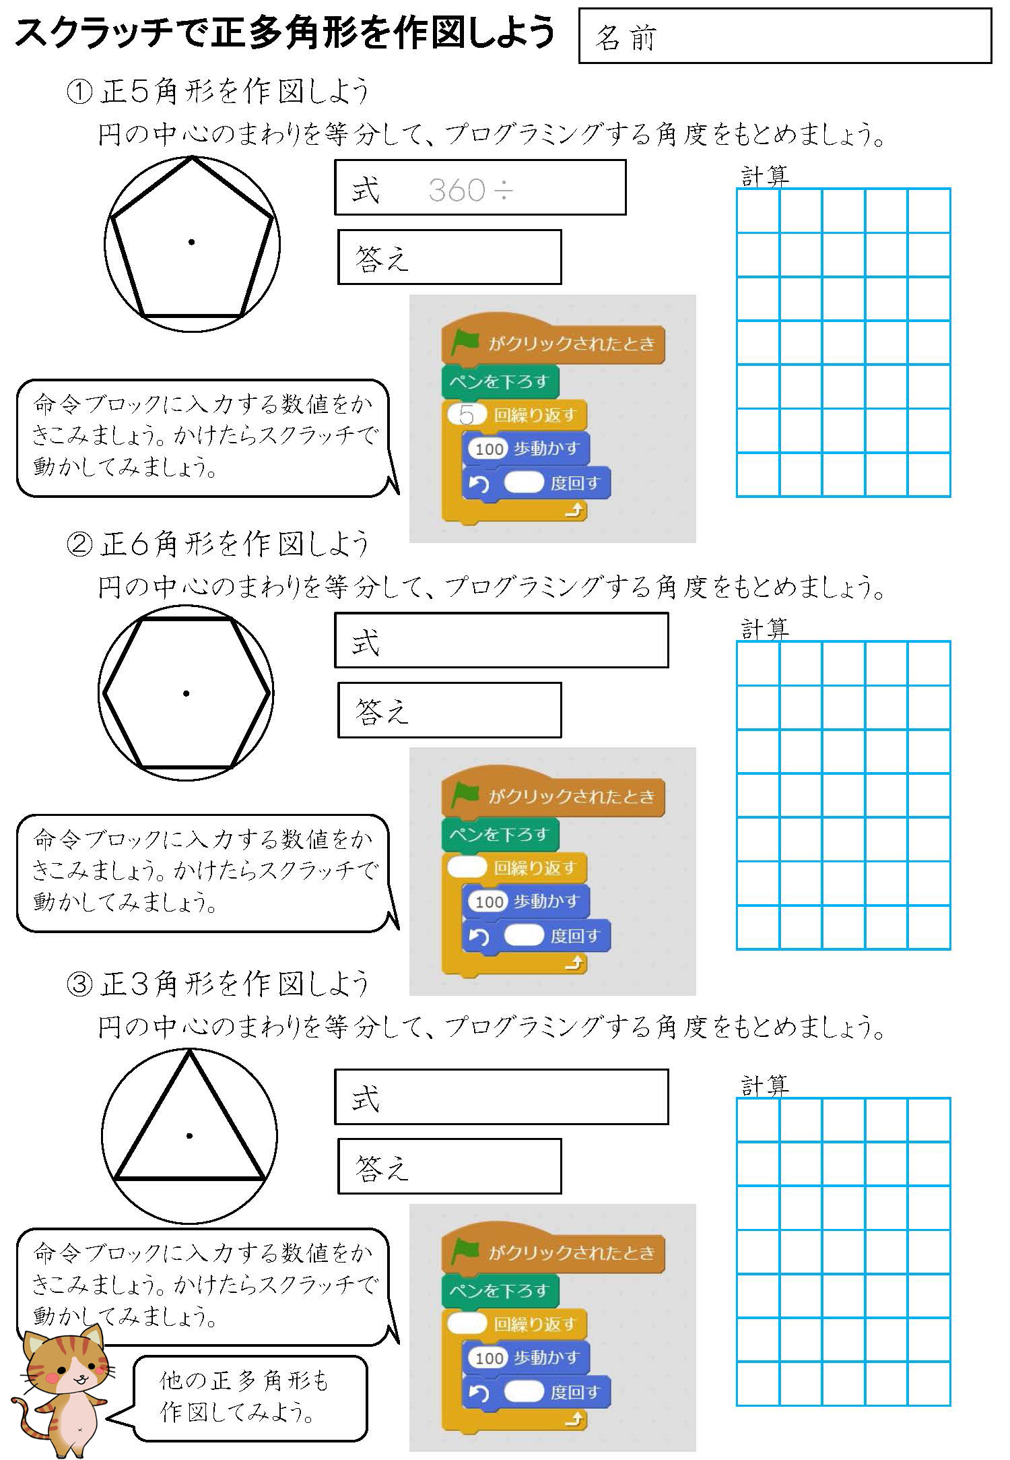

Notes:
この繰り返しのプログラムを使って
他の正多角形をかいてみましょう。（ワークシート配付）

